Slide 1

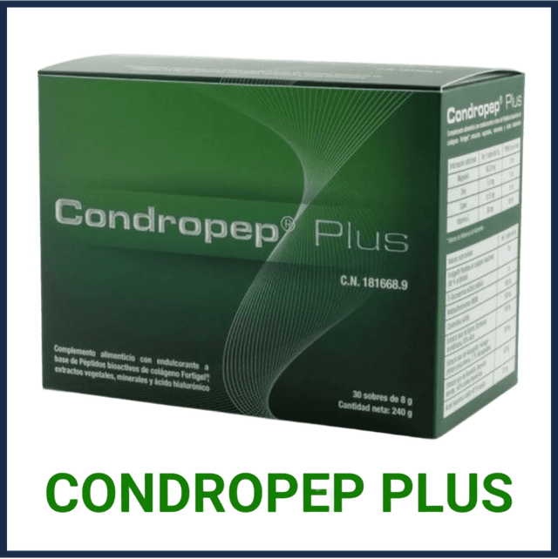
CONDROPEP
PLUS
®
Regeneración Articular Integral
Fórmula Condroprotectora Avanzada
Dr. Javier C. Céspedes Suárez
Complejo Activo
Componentes Principales
Acción Clínica
Especialista en Medicina Interna
y Ozonoterapia
Regenerador
Fortigel® (Péptidos)
Síntesis de Colágeno II
Estructural
Glucosamina + Condroitina
Retención de agua (GAGs)
Antiinflamatorio
Harpagofito + Boswellia
Inhibición COX-2 y 5-LOX
1 sobre al día disuelto en agua · Sabor Limón
Lubricante
Ácido Hialurónico
Viscosuplementación
Cofactores
MSM + Vit C + Mg + Zn
Estabilización de matriz
Notes:
Hoy vamos a hablar de CONDROPEP PLUS, una solución integral para la salud de sus articulaciones. Piense en sus articulaciones como una casa; CONDROPEP PLUS es el equipo de construcción y mantenimiento que la mantiene fuerte y funcional. Este producto no solo alivia los síntomas, sino que actúa en el origen del problema, regenerando el cartílago. Contiene una combinación única de ingredientes que trabajan juntos para proteger, lubricar y desinflamar sus articulaciones. Es un enfoque completo para que usted recupere su movilidad y calidad de vida.

Slide 2

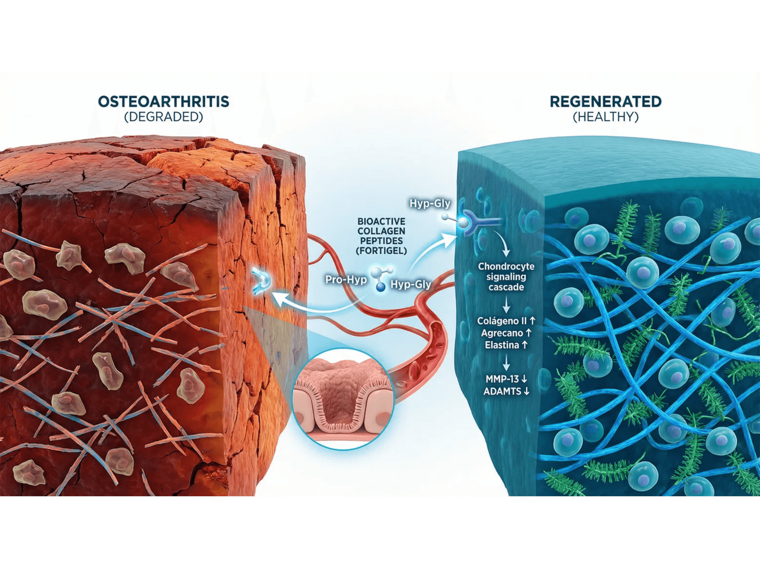
Fortigel®: El Constructor del Cartílago
Péptidos Bioactivos Específicos
Fortigel® está compuesto por dipéptidos de bajo peso molecular (Pro-Hyp, Hyp-Gly) que atraviesan la barrera intestinal y se dirigen específicamente al tejido cartilaginoso.
↑
Efecto Anabólico (Regeneración)
Se unen a los receptores de los condrocitos, estimulando la síntesis masiva de Colágeno Tipo II y Agrecano (matriz extracelular).
↓
Efecto Anticatabólico (Protección)
Inhiben la expresión de metaloproteinasas (MMP-13) y agrecanasas (ADAMTS), deteniendo la destrucción enzimática del cartílago.
Evidencia Clínica: Reducción significativa del dolor en reposo y al caminar (Schulze et al., 2024)
Notes:
Continuando con la idea de construir, Fortigel es como los ladrillos especiales para su cartílago. Estos péptidos son pequeños mensajeros que viajan directamente a sus articulaciones. Una vez allí, le dicen a sus células que produzcan más colágeno, el material principal del cartílago. Al mismo tiempo, Fortigel frena la destrucción de ese cartílago, como si detuviera a los 'demolidores'. Esto significa menos dolor y más facilidad para moverse, como lo demuestran estudios clínicos.

Slide 3
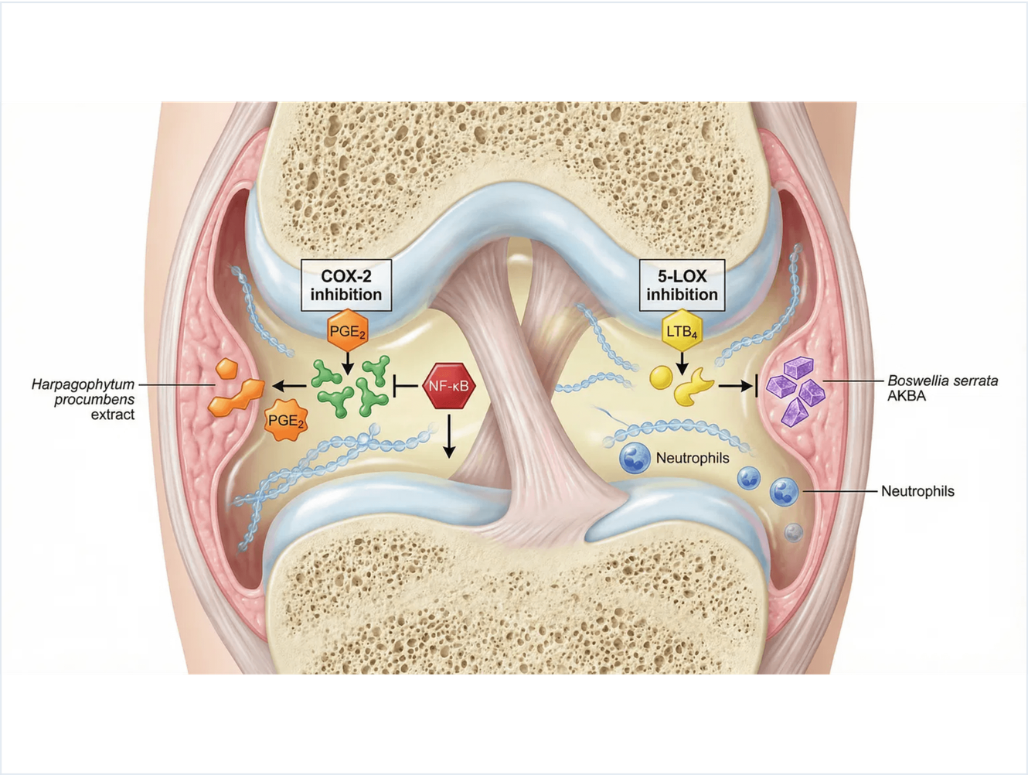
Apagando el Fuego Articular: Harpagofito y Boswellia
Harpagofito
Vía COX-2
Inhibe la enzima ciclooxigenasa-2 (COX-2) y el factor nuclear NF-κB. Esto bloquea la síntesis de prostaglandinas proinflamatorias (PGE2), reduciendo el dolor de forma similar a los AINEs, pero sin toxicidad gástrica.
Boswellia serrata (AKBA)
Vía 5-LOX
Inhibición selectiva de la enzima 5-lipooxigenasa (5-LOX). Bloquea la producción de leucotrienos (LTB4), que son los principales mediadores de la inflamación articular y la infiltración de neutrófilos.
Mecanismo Dual: Alivio rápido del dolor y reducción de la inflamación sinovial, protegiendo la mucosa gástrica.
Notes:
Pero, ¿qué pasa si la casa está en llamas? Aquí es donde entran el Harpagofito y la Boswellia, nuestros 'bomberos' naturales. El Harpagofito apaga el fuego del dolor sin dañar su estómago, como lo hacen algunos medicamentos. La Boswellia, por su parte, combate la inflamación profunda, reduciendo la hinchazón y el calor en la articulación. Juntos, estos ingredientes actúan de forma dual para aliviar el dolor y reducir la inflamación, permitiéndole sentirse mejor rápidamente.

Slide 4

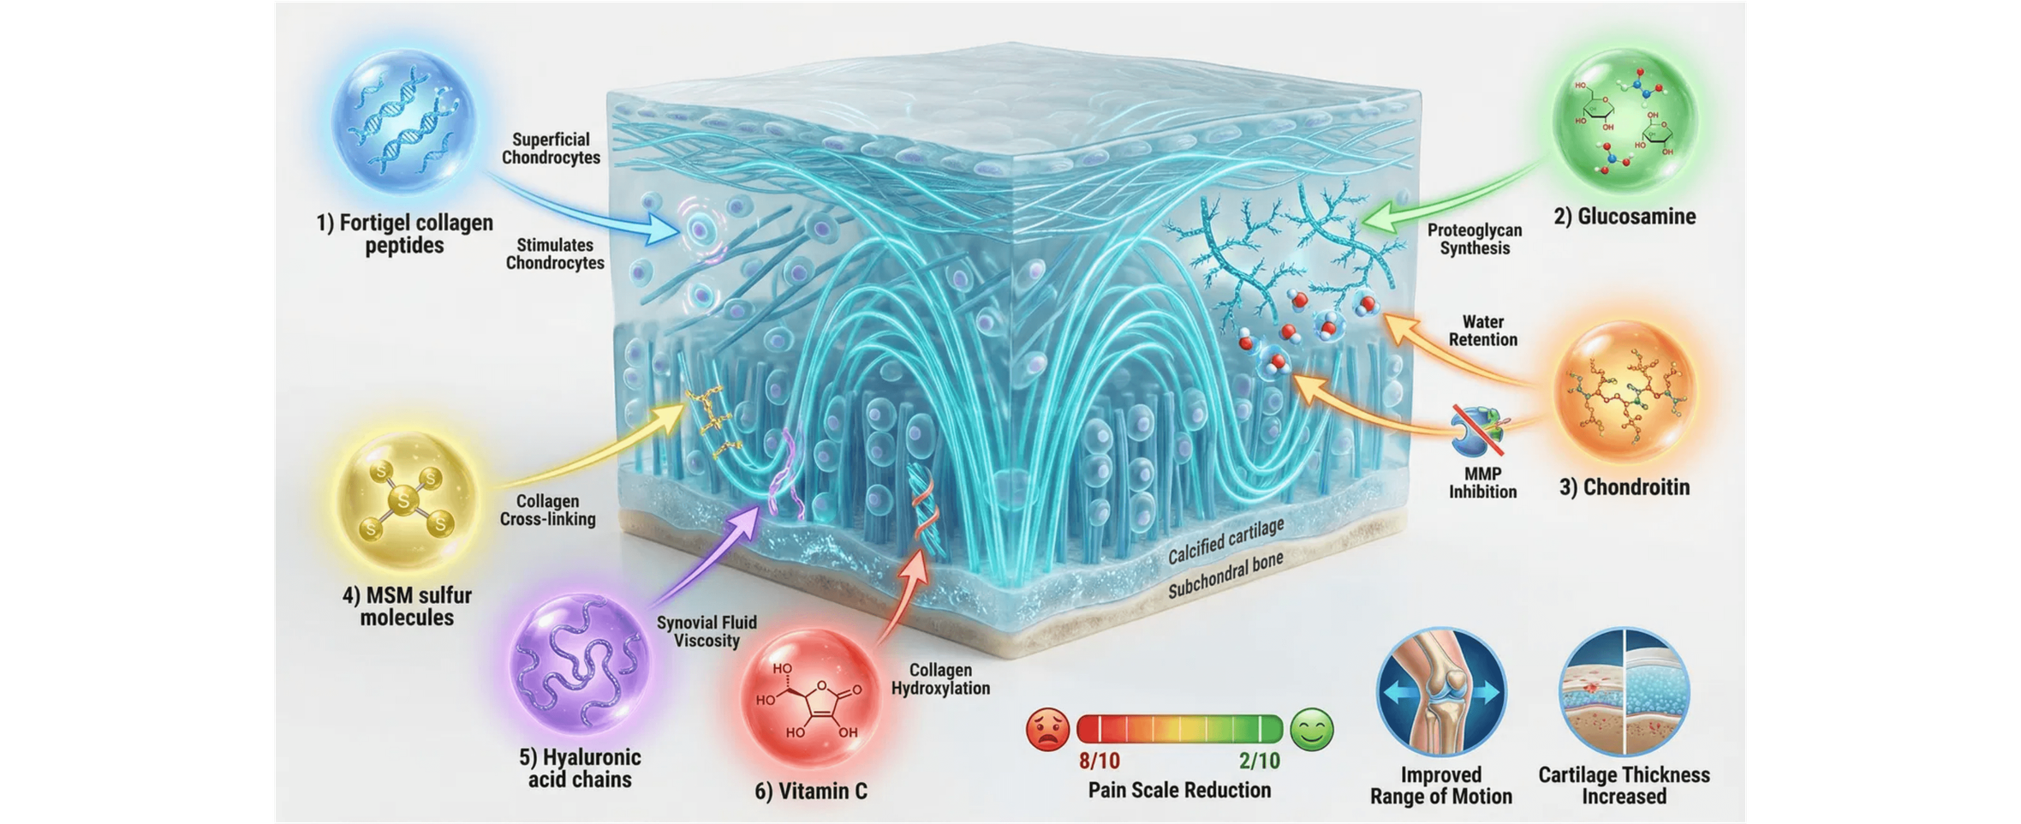
Sinergia Total para su Movilidad
✓
Reducción del Dolor
✓
Recuperación de Movilidad
✓
Protección del Cartílago
Tratamiento: 3 a 6 meses
Notes:
Entonces, ¿qué logramos con todo esto? La sinergia de CONDROPEP PLUS significa que todos los ingredientes trabajan en equipo para un objetivo común. Es como tener un equipo completo de expertos trabajando en su articulación: constructores, bomberos y lubricantes. El resultado es una reducción significativa del dolor, una recuperación notable de su movilidad y una protección duradera de su cartílago. Para ver los mejores resultados, recomendamos un tratamiento de 3 a 6 meses, dándole a su cuerpo el tiempo necesario para regenerarse y sanar.

